Slide 1
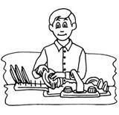
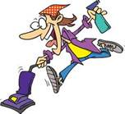
Responsibilities and Complaining

Slide 2
Objectives: Talking about responsibilities and complaining.
¿Te acuerdas?
La cocina
Cortar el césped
Dar de comer al gato/perro
Pasar la aspiradora
Poner la mesa
Sacar la basura
La sala

Slide 3
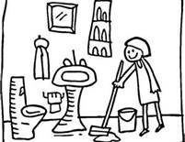
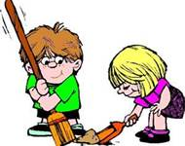
Vocabulario Nuevo
Limpiar el cuarto de baño
Sacudir el polvo – shake off (the dust)
Barrer el piso del comedor (dining room)

Slide 4
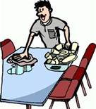
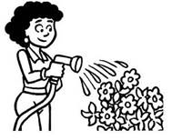
Quitar la mesa
Regar (ie) el jardín
Stem-change in the present tense.
Regué
Regaste
Regó
Regamos
Regaron
preterite

Slide 5
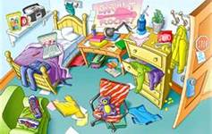
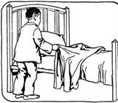
Ordenar el cuarto
Tender (ie) la cama- to lay out/spread

Slide 6
Whose turn is it to…?
¿A quién le toca?
Examples:
¿A quién le toca poner la mesa?
¿ A quién le toca sacudir el polvo?

Slide 7
It’s my turn. It’s up to me.
It’s your turn.
It’s Andres’s turn.
Me toca a mí.
Te toca a ti.
Le toca a Andrés.

Slide 8
Complaining
¡No es justo!
¡Ay que pesado!
¡Siempre me toca a mi!
Estoy harto/a de
Yo ya lo hice mil veces
It’s not fair!
Oh what a pain!
I always have to do it!
I'm sick and tired of
I’ve already done it a thousand times.

Slide 9
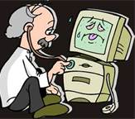
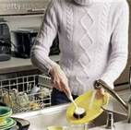
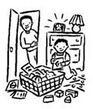
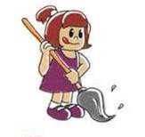
Additional vocabulary
Arreglar to repair
Fregar to wash/scrub
Guardar to put away
Hacer un mandado to run an errand
Planchar to iron
Reciclar to recycle
Recoger to pick up
Trapear to mop

Slide 10
Direct Object Pronouns
Lo-----Los
La----Las

Slide 11
¿Ya ordenaste el cuarto?
Sí, ya lo ordené
Which is a lot shorter than saying
Sí ya ordene el cuarto

Slide 12
¿Ya sacudiste el cuarto?
Sí ya lo sacudí

Slide 13
¿Ya quitaste la mesa?
Sí ya la quité

Slide 14
¿Ya regaste el jardín?
Si ya lo regué

Slide 15
¿Ya compraste los zapatos?
Sí ya los compré

Slide 16
¿Ya sacudiste las lámparas?
Sí ya las sacudí

Slide 17
Direct Object Pronouns (D.O.P)
In Spanish the direct object pronoun you use depends on the gender and number of the noun it replaces.
Barrí el piso -> lo barrí
Saque la basura > la saqué
Los platos > los lavé
Las camas> las tendí
Notice that the direct object pronoun comes right before the conjugated verb. The pronoun may also be attached to the infinitive
¿Vas a limpiar la cocina? Or ¿Vas a limpiarla?

